Slide 1
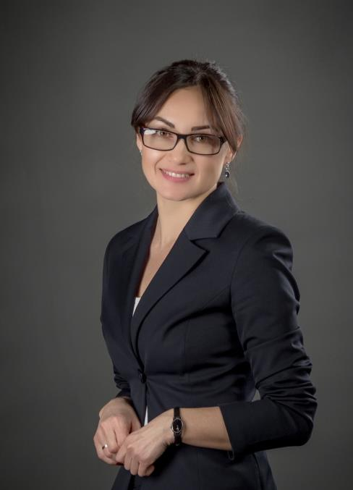
Өфө ҡалаһы ҡала округы
«94 –се Лицей» МДББУ башҡорт теле һәм әҙәбиәте уҡытыусыһы
Йосопова
Гөлназ Рауил ҡыҙы

Slide 2
УҠЫУСЫЛАРҘЫҢ УНИВЕРСАЛЬ УҠЫУ ЭШМӘКӘРЛЕГЕН ФОРМАЛАШТЫРЫУҘА МОБИЛЬ ТЕХНОЛОГИЯЛАР

Slide 3
Маҡсат
яңы быуын Федераль дәүләт белем биреү стандарттары маҡсаттарына ярашлы уҡыусыларҙың универсаль уҡыу эшмәкәрлеген формалаштырыуҙа мобиль технологияларҙы дөрөҫ ҡулланырға өйрәтеү

Slide 4
Бурыстар
- смартфондар, планшеттар ярҙамында төрлө милләт балаларында башҡорт телен өйрнеүгә ҡыҙыҡһыныу уятыу;
- Android hәм iOS системаларына ярашлы башҡорт телендәге йәки башҡорт теленә ҡағылышлы ҡушымталар менән таныштырыу;
- ошо ҡушымталар ярҙамында уҡыусыларҙың универсаль уҡыу эшмәкәрлеген формалаштырыу тәжрибәһе менән уртаҡлашыу

Slide 5
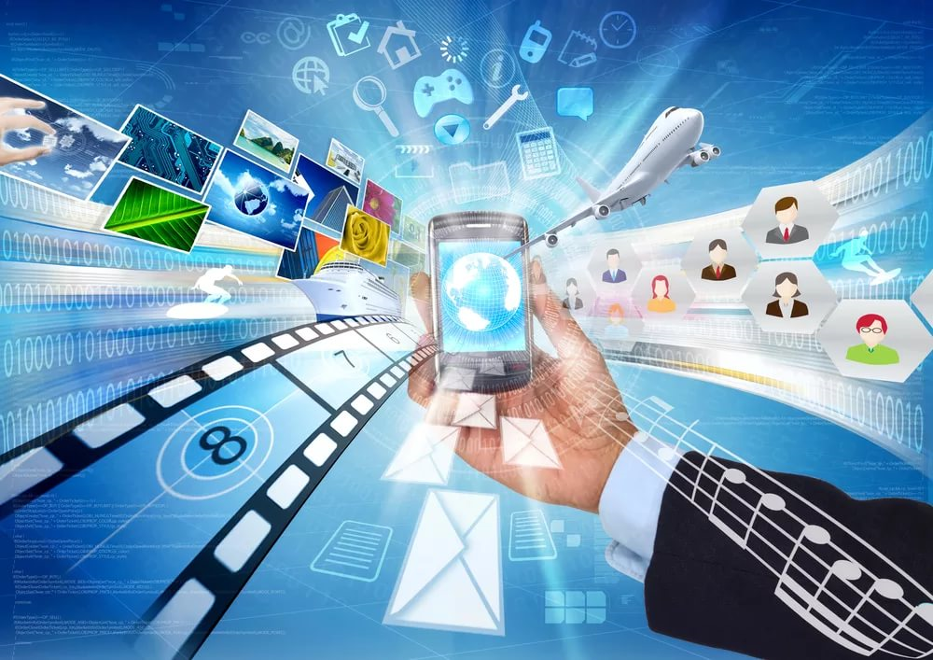
СМАРТФОН - УЛ МОБИЛЬ КОМПЬЮТЕР ЙӘҒНИ УНЫҢ ЯРҘАМЫНДА БӨТӘ ИНТЕРНЕТ РЕСУРСТАРЫ МЕНӘН ДӘ ҠУЛЛАНЫП БУЛА

Slide 6
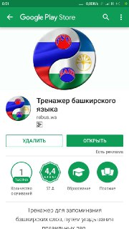
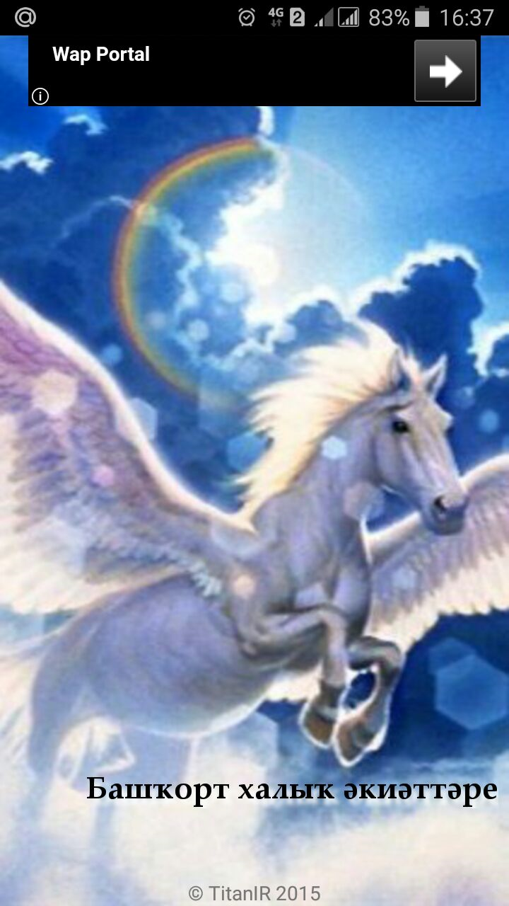

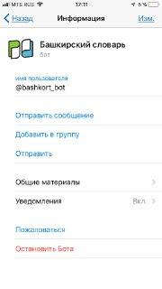
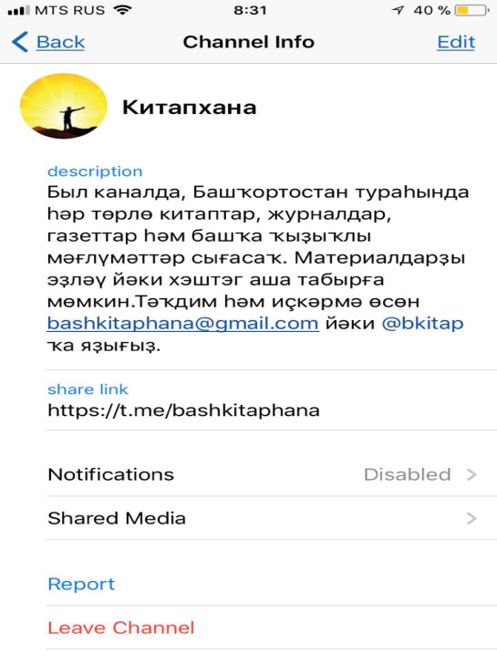

Slide 7
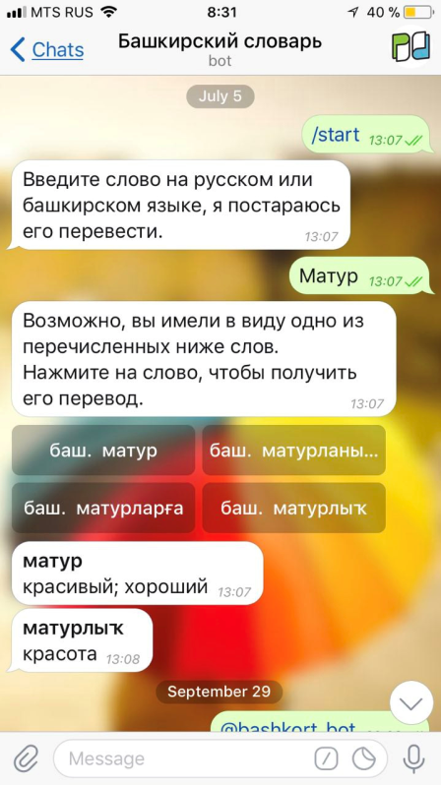
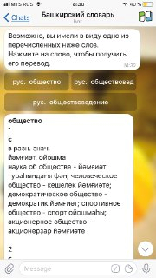
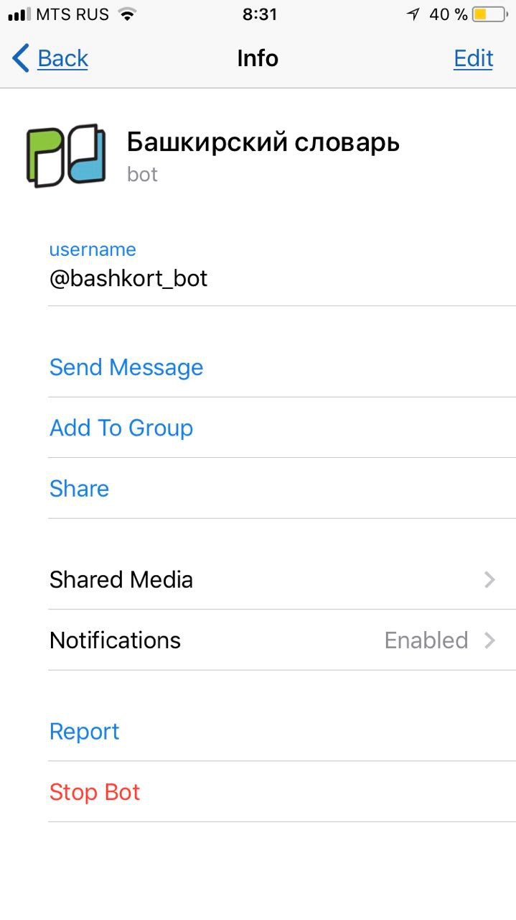
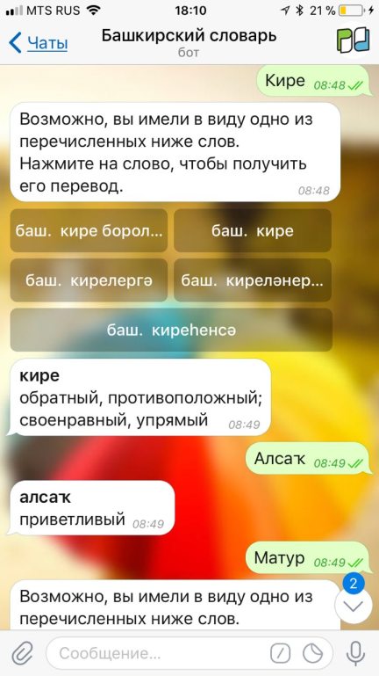
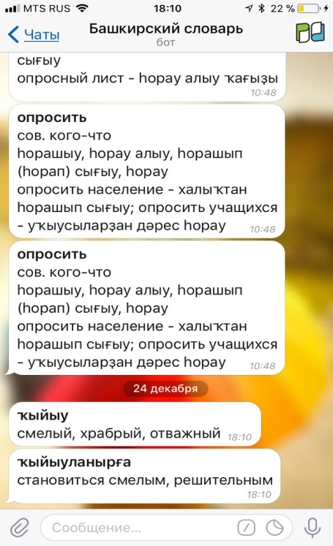

Slide 8
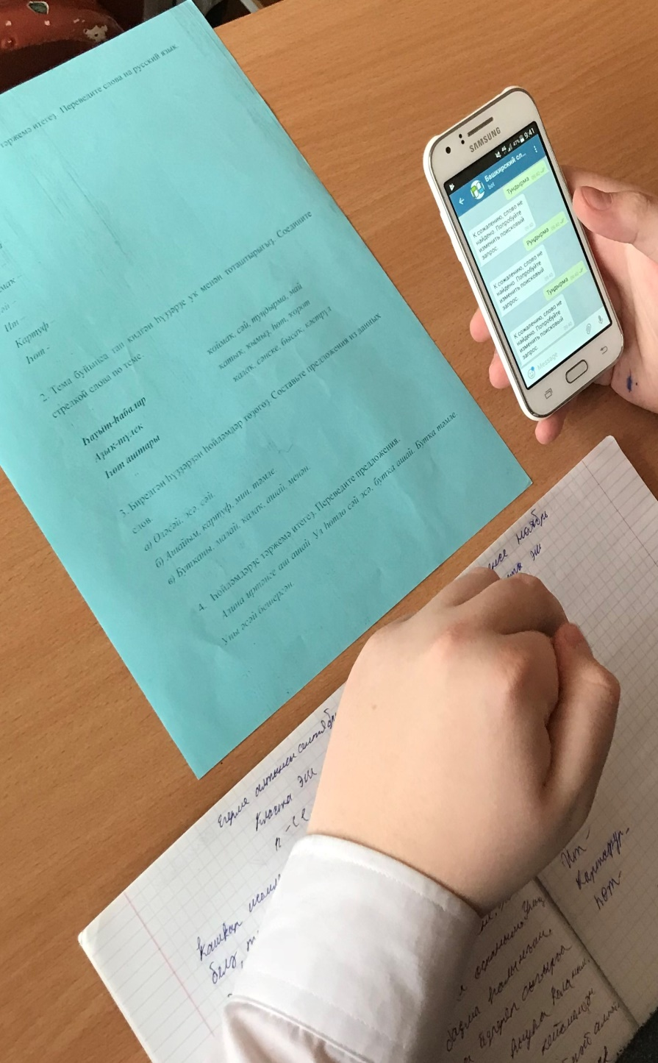
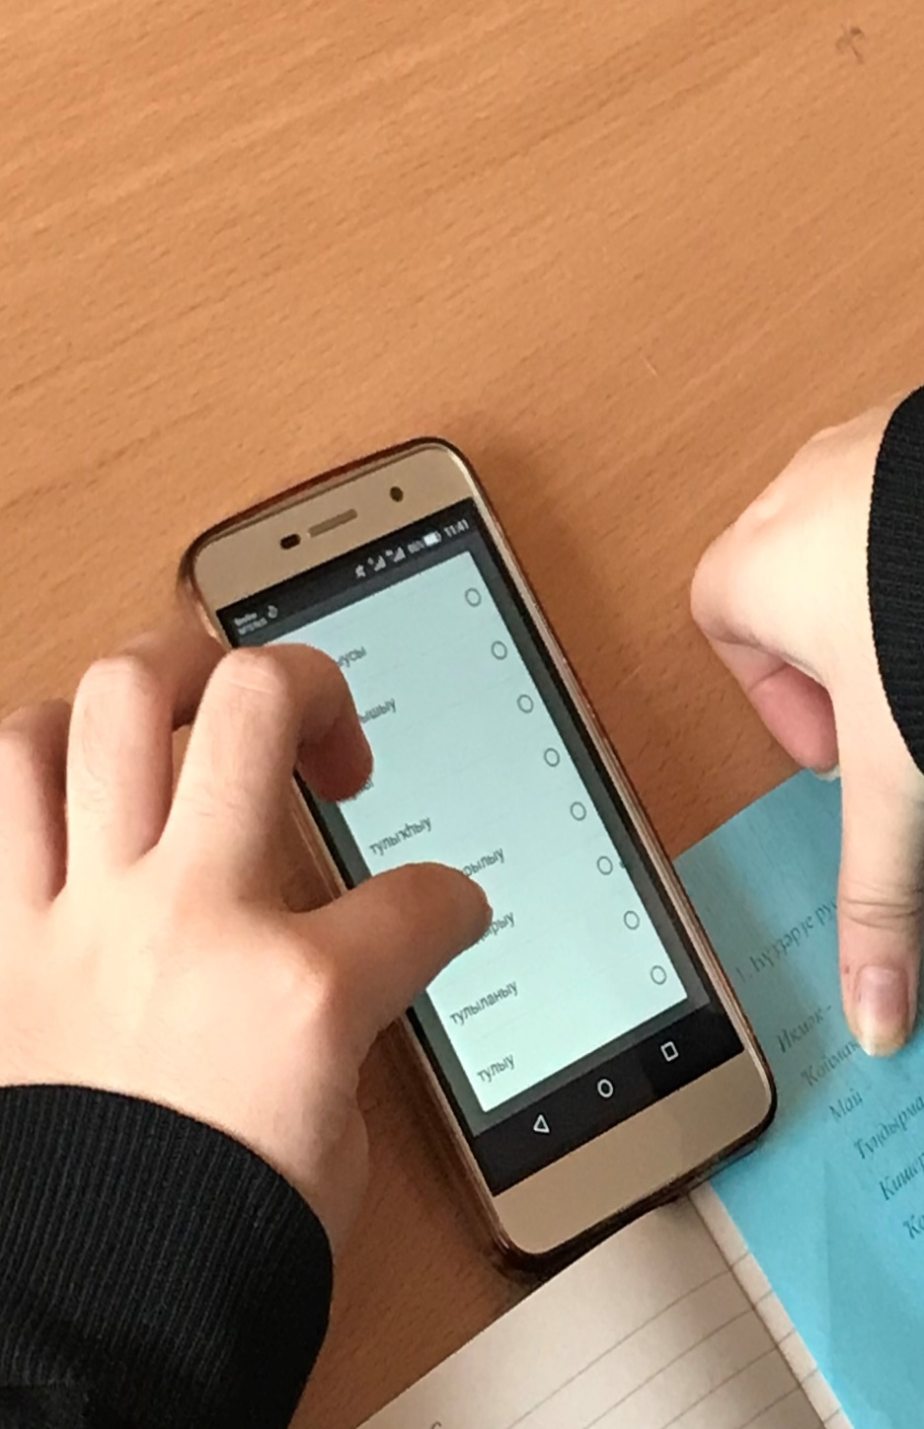

Slide 9
@bashkitaphana

Slide 10
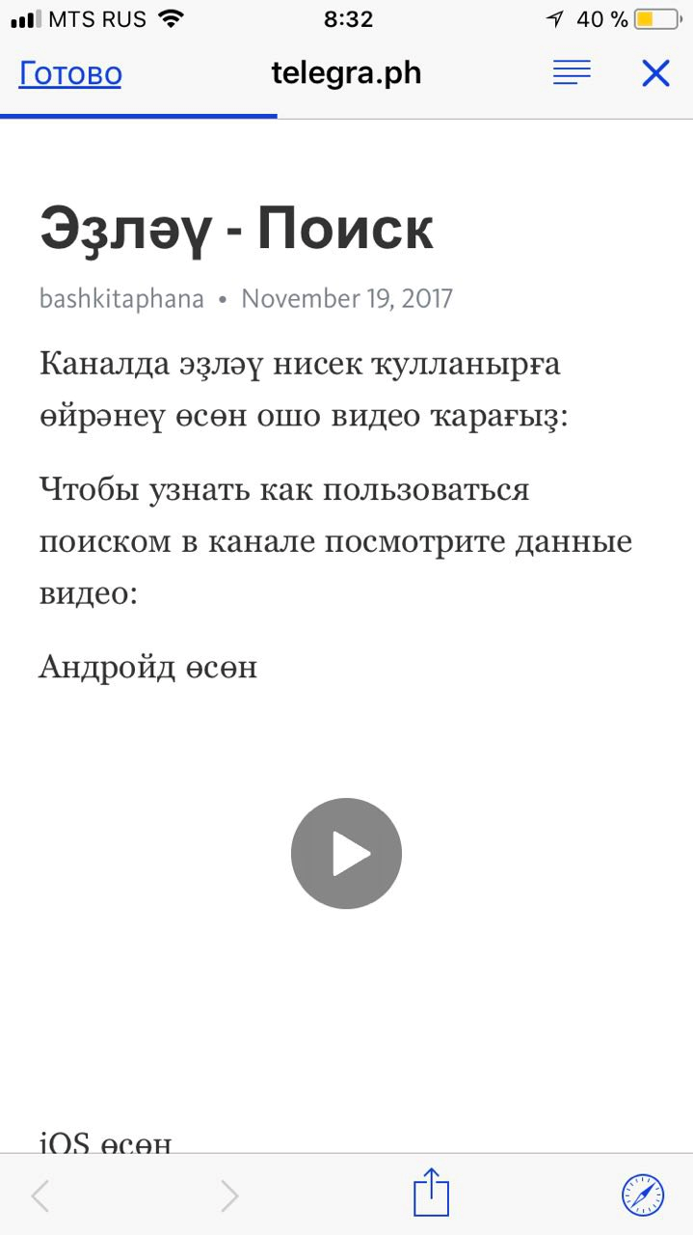
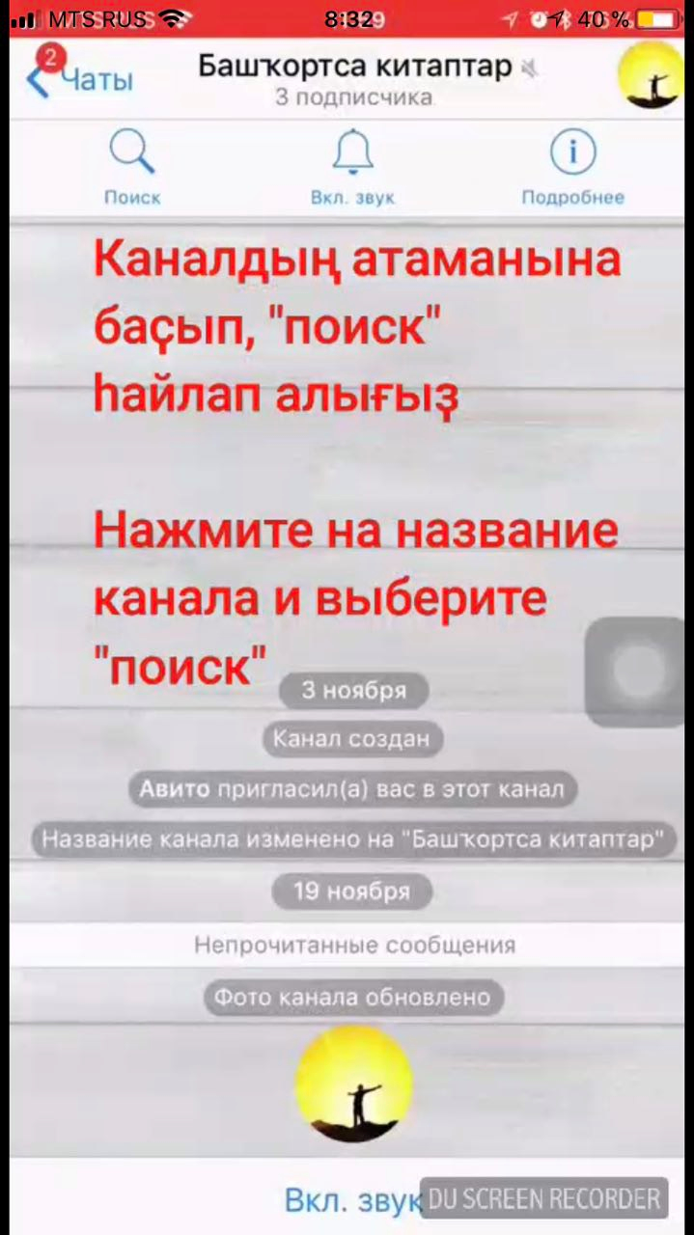


Slide 11
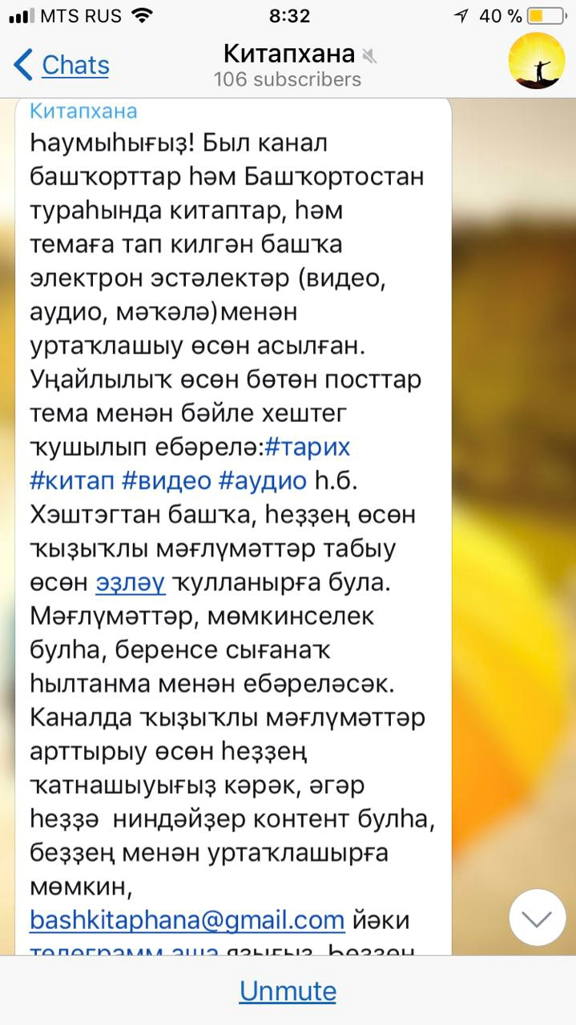
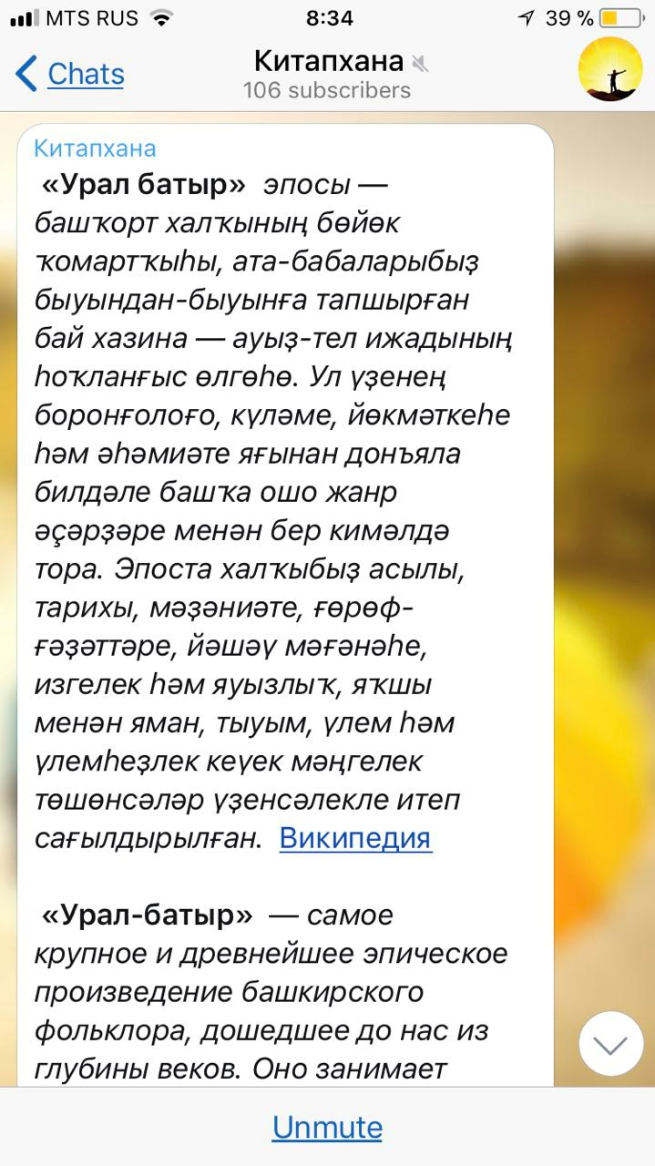
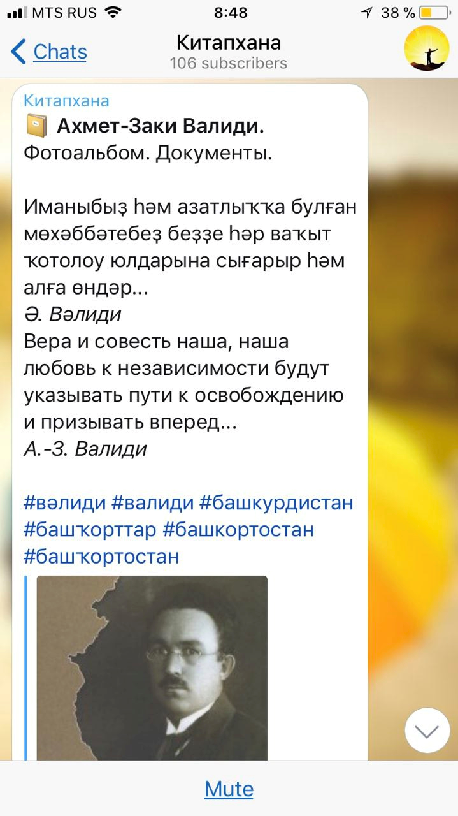

Slide 12
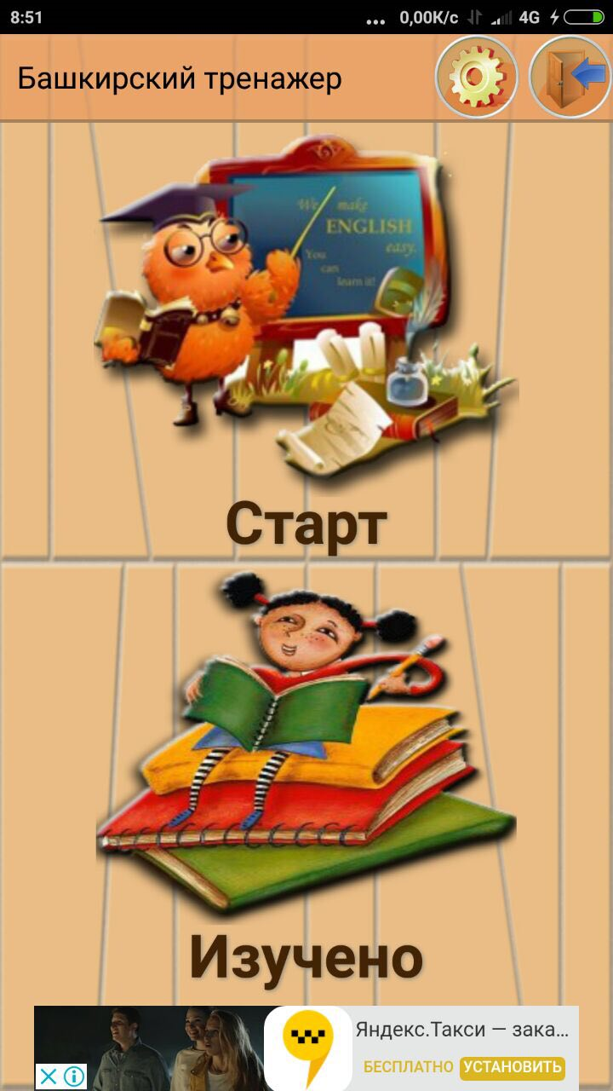
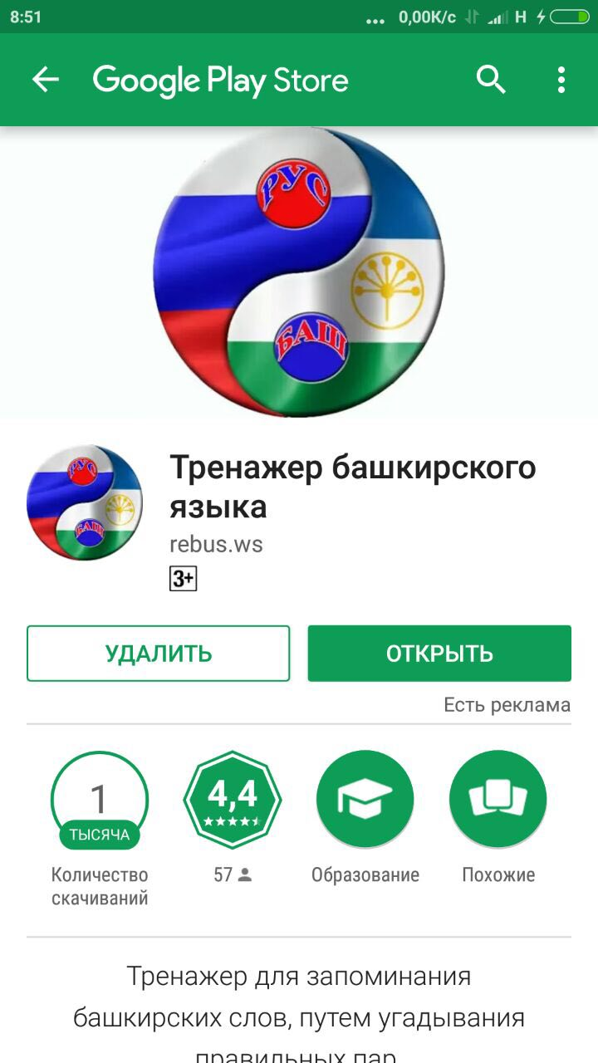
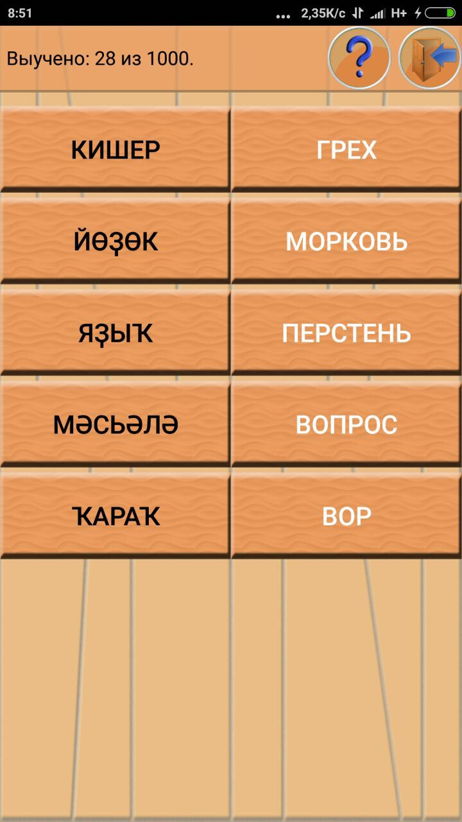

Slide 13
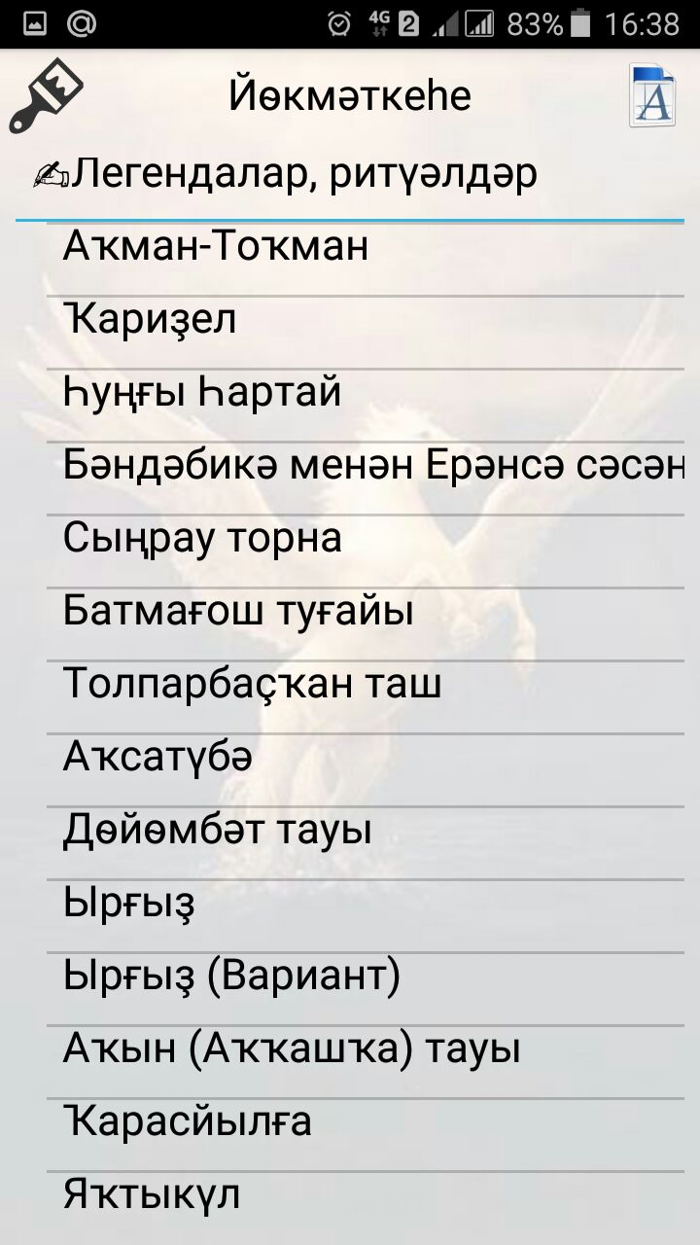
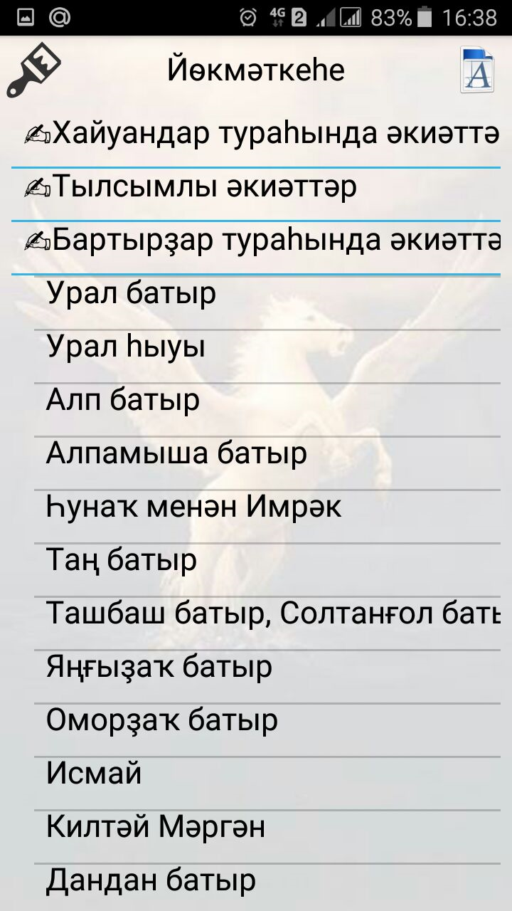

Slide 14
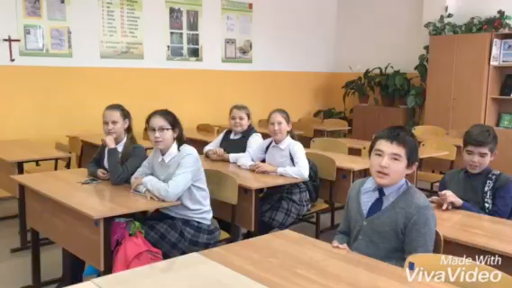

Slide 15
Иғтибарығыҙ
өсөн рәхмәт!

Slide 16
